Slide 1

第十六章
集成运算放大器

Slide 2
§16.1 集成运算放大器的简单介绍
16.1.1 集成运算放大器的特点
◆
由于难于在集成电路中制造电感和大容量电容，故各级放大电路之间采用直接耦合。
◆
输入级采用差分放大电路。
◆
只能集成低阻值电阻（用晶体管制造）。
◆
二极管由晶体三极管构成。

Slide 3
16.1.2 电路的简单说明
输入端
输入级
中间级
输出级
输出端
偏置
电路

Slide 4
16.1.3 主要参数
1. 最大输出电压U_{OM}
2. 开环电压放大倍数A_{uO}
3. 输入失调电压U_{IO}
4. 输入失调电流I_{IO}
5. 输入偏置电流I_{IB}
6. 共模输入电压范围U_{ICM}

Slide 5
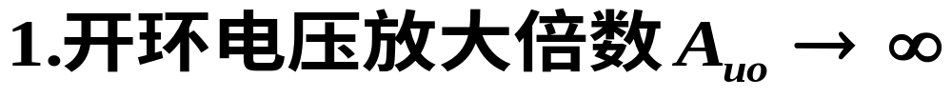

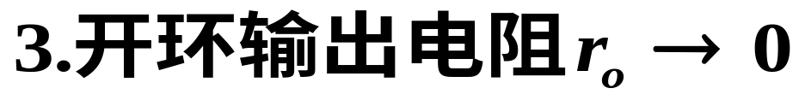

16.1.4 理想运算放大器及其分析依据
理想化的条件：

Slide 6




_
∞
理想特性
u₋
Δ
+
u₀
u₊
+
实际特性
符号
传输特性

Slide 7
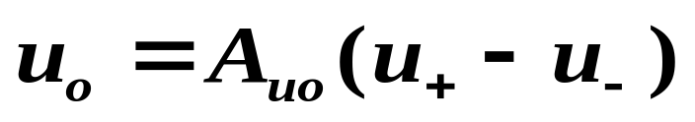

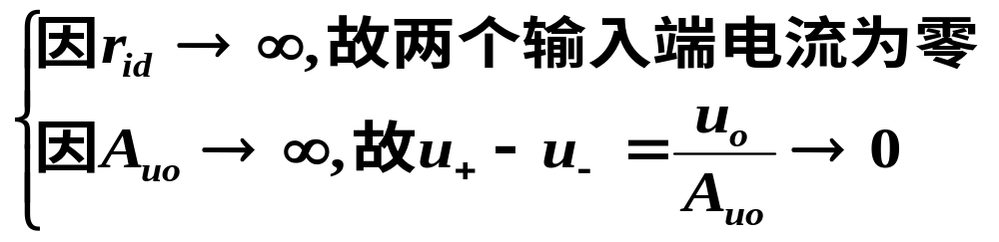
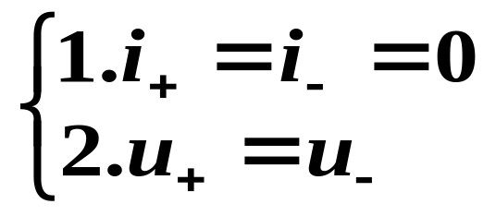
◆当运算放大器工作在线性区时：
由此可得理想运算放大器工作在线性区时的两个特征：

Slide 8
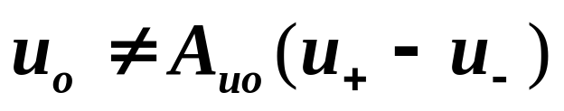

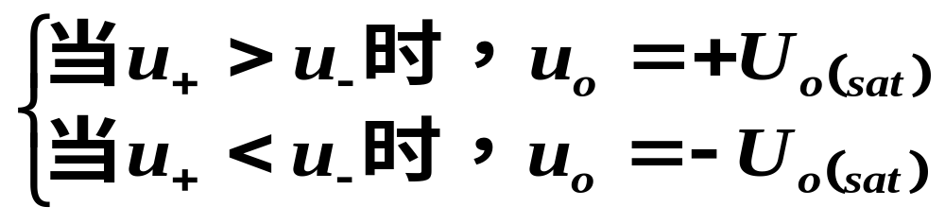
◆当运算放大器工作在饱和区时：

Slide 9
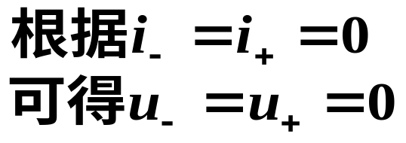

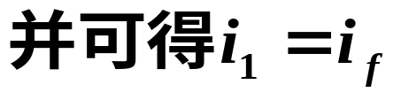

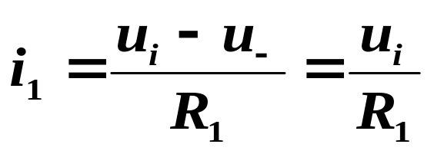
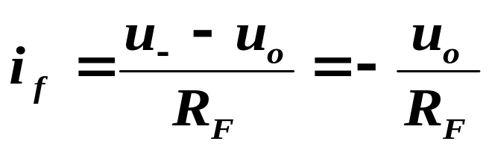
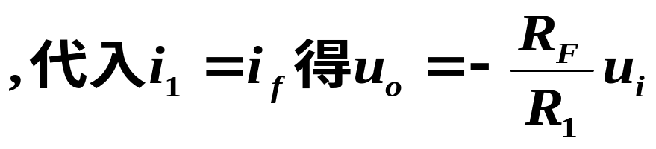
§16.2 运算放大器在信号运算方面的应用
§16.2.1 比例运算
i_{f}
R_{F}
1. 反相输入
i₁
_
∞
Δ
+
R₁
+
+
u_{i}
_
+
u_{o}
_
R₂

Slide 10
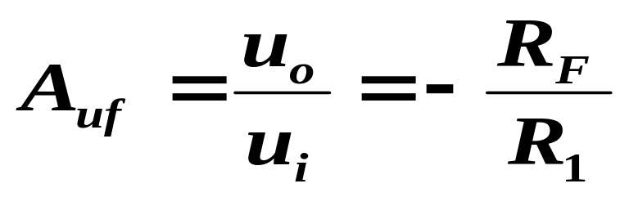
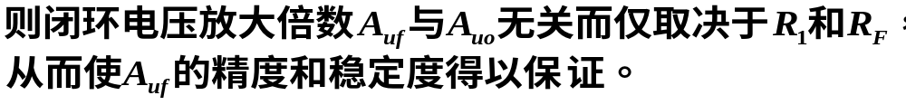

⊙
这个结果表明，当运算放大器的性能接近于理想化，即：
⊙
⊙

Slide 11
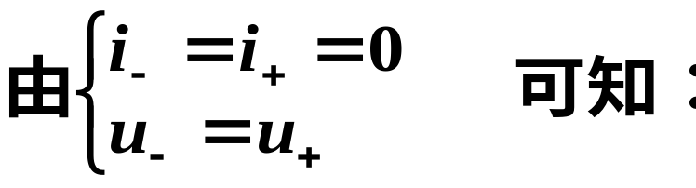
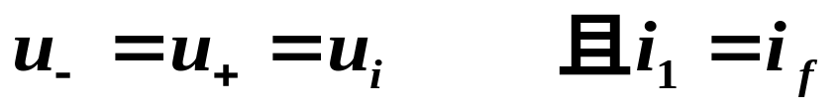
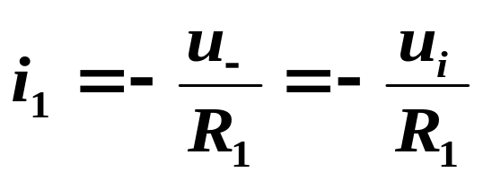
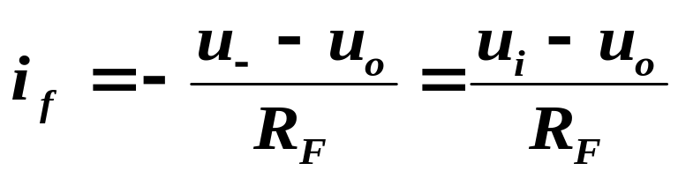
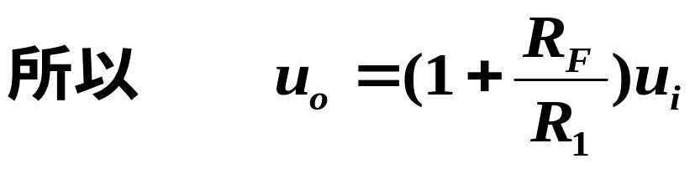
2. 同相输入
i_{f}
R_{F}
i₁
_
∞
Δ
R₁
+
+
+
+
u_{o}
_
u_{i}
_
R₂

Slide 12
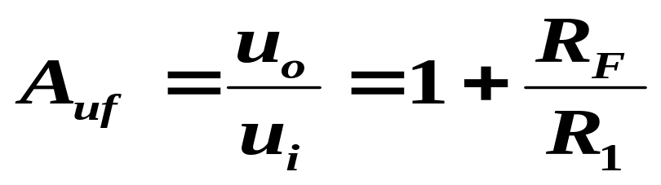



Slide 13

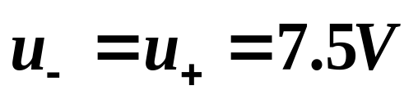
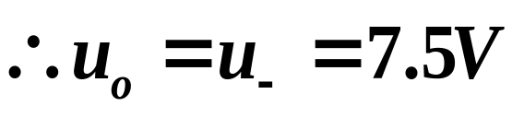
例
16.2.1
+15V
15K
Δ
∞
+
+
+
15K
_
u_{o}
_
这是电压跟随器的一个应用实例。
7.5K

Slide 14
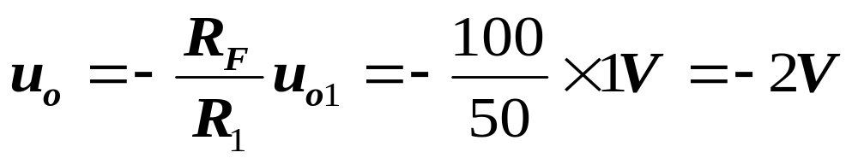
R_{F}
_
Δ
∞
R₁
_
Δ
∞
A₁
+
R
u_{o1}
A₂
+
u_{i}
+
R₂
u_{o}
+
A₁——电压跟随器
A₂——反相比例运算电路

Slide 15
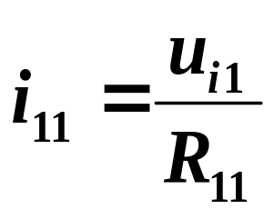


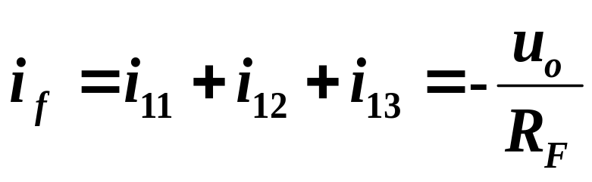
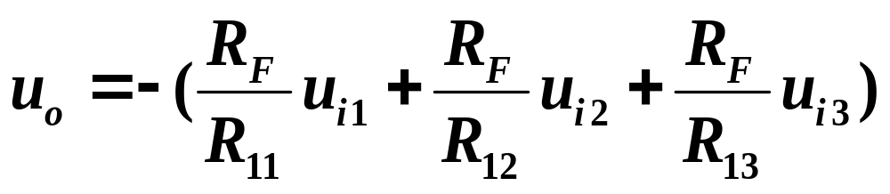

§16.2.2 加法运算
i₁₁
R₁₁
i_{f}
R_{F}
由电路图可知：
u_{i1}
i₁₂
R₁₂
u_{i2}
i₁₃
R₁₃
_
∞
u_{i3}
Δ
+
+
R₂
u_{o}
+
-

Slide 16

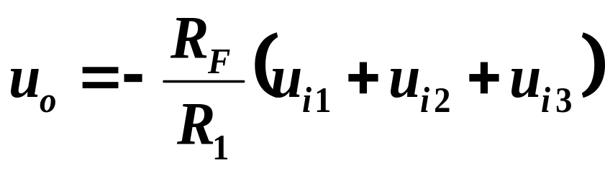

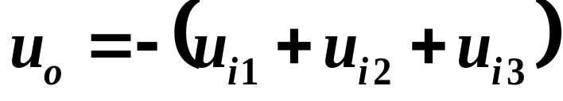


Slide 17
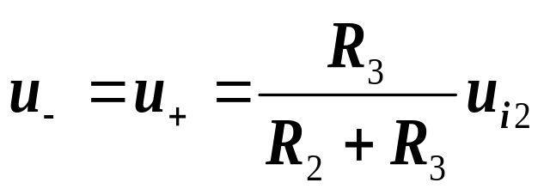
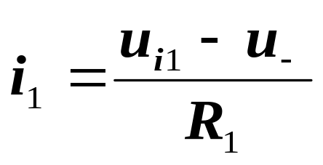
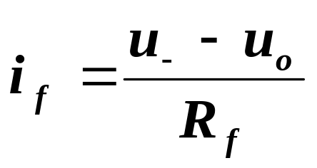
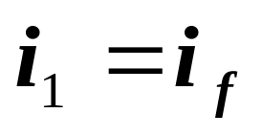
§16.2.3 减法运算（差分输入方式）
由图可得：
i_{f}
R_{F}
i₁
R₁
∞
_
Δ
+
+
R₂
+
u_{i1}
+
+
u_{i2}
u_{o}
_
_
_
R₃

Slide 18
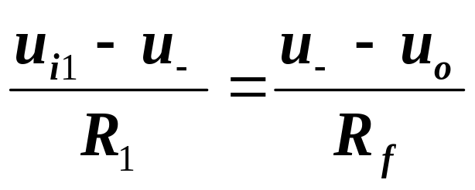
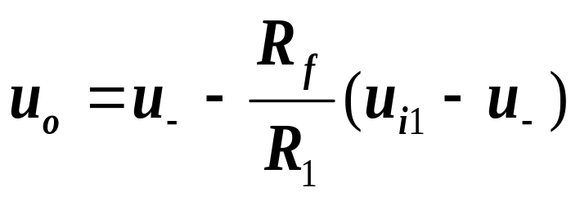
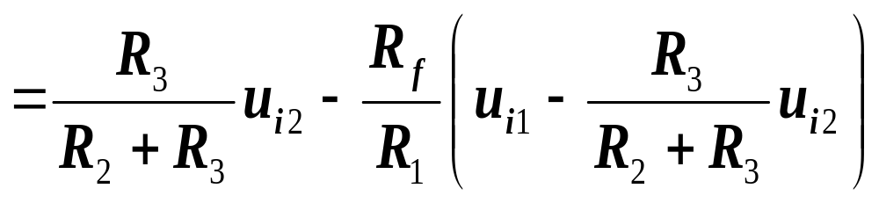
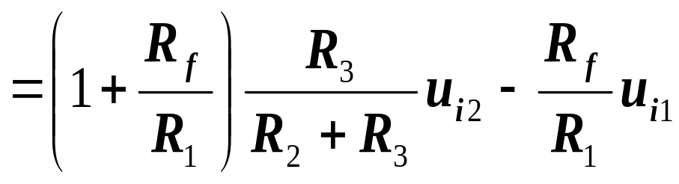
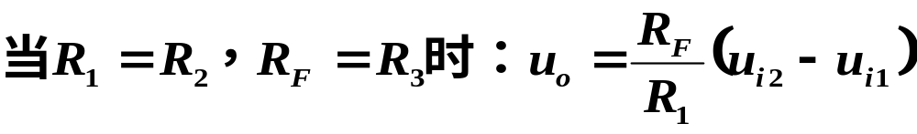
代入得：
整理得：

Slide 19
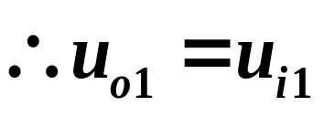
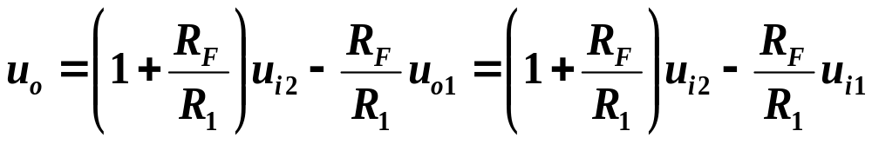
例
R_{F}
_
Δ
∞
R₁
_
Δ
∞
A₁
+
u_{o1}
A₂
+
u_{i1}
+
R₂
u_{o}
+
u_{i2}
A₁——电压跟随器
A₂——差分运算电路

Slide 20

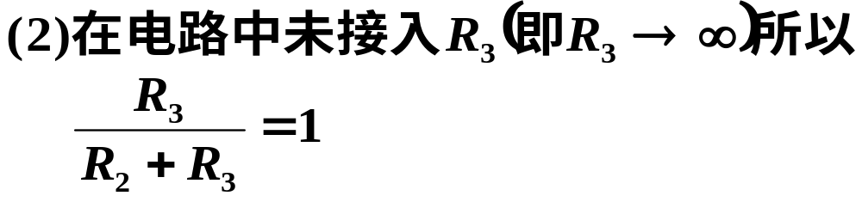
注意：

Slide 21

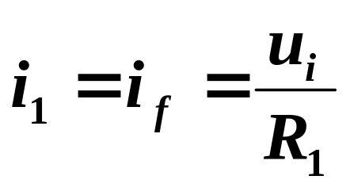

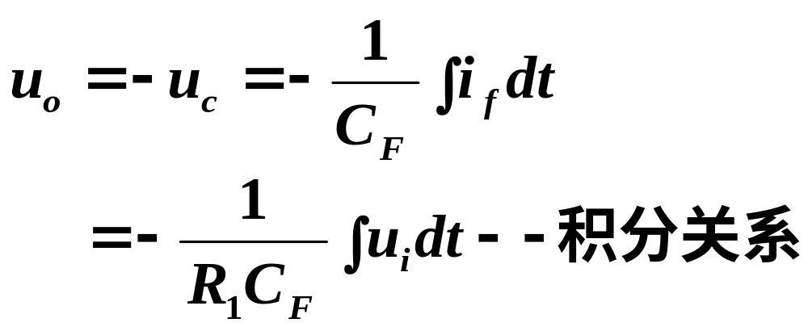

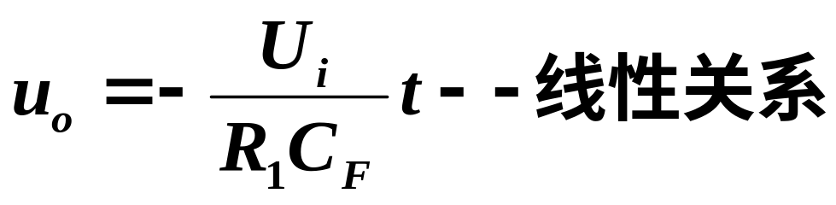


§16.2.4 积分运算
i_{f}
u c
+
-
C_{F}
i₁
R₁
+
-
u i
+
+
-
+
uo
R2
-
u_{i}
U_{i}
t
0
u_{o}
t
0
-U_{o(sat)}

Slide 22
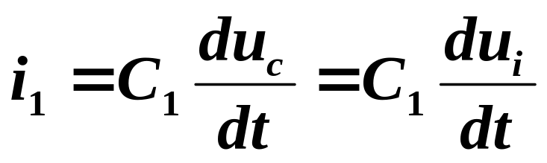
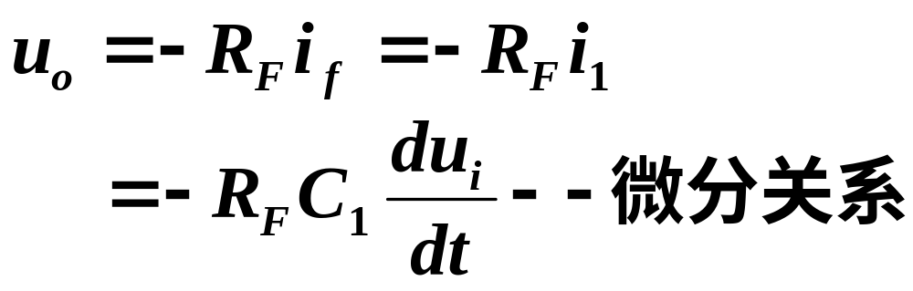

i_{f}
i_{f}
R_{F}
§16.2.5 微分运算
i₁
u c
-
+
+
+
-
-
u i
u i
+
C₁
+
+
+
uo
+
uo
-
+
-
-
R2
-
R2
u_{i}
U_{i}
t
0
u_{o}
t
0

Slide 23


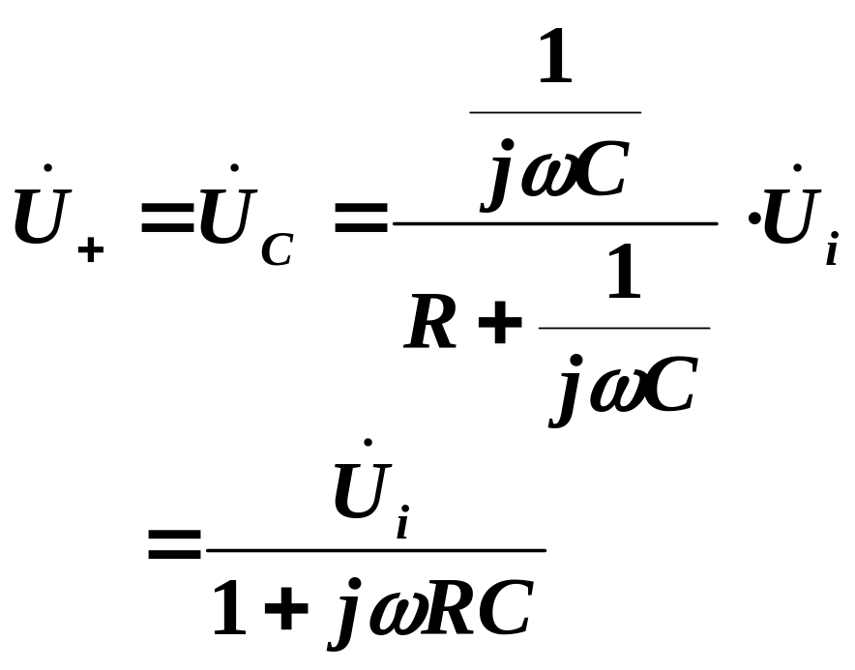
§16.3 运算放大器在信号处理方面的应用
§16.3.1 有源滤波器
R_{F}
1. 有源低通滤波器
R₁
-
设u_{i}为正弦电压，则由
同相输入端可得：
R
+
+
+
+
+
-
C
-
-

Slide 24
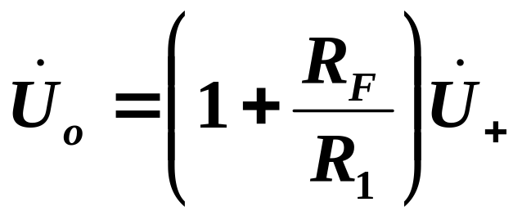
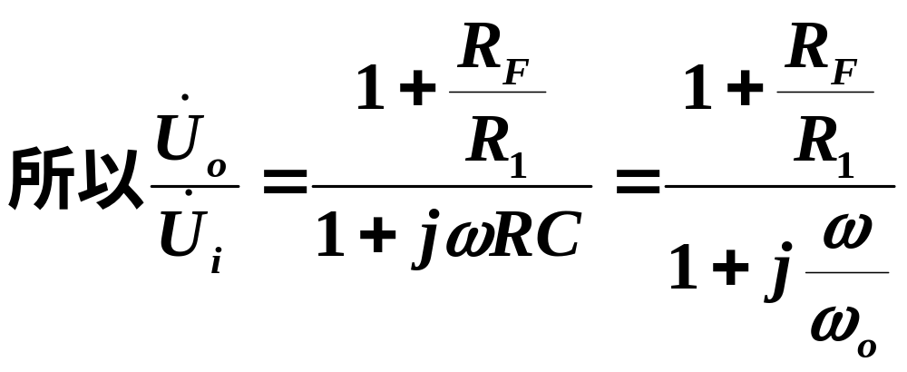
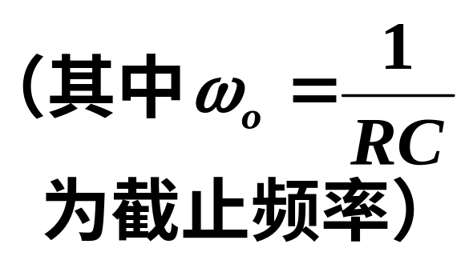
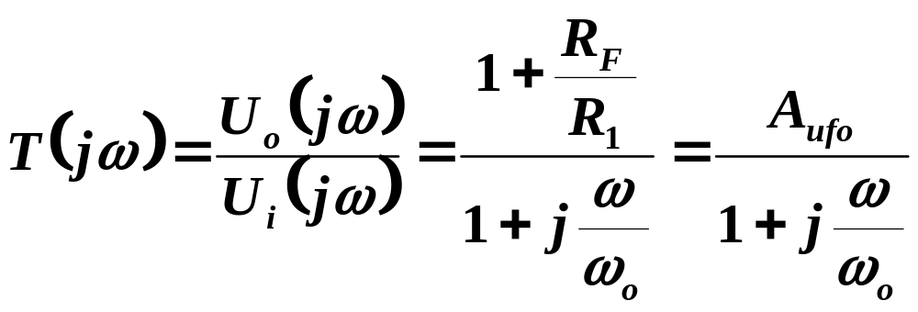
根据同相比例运算关系式可得：

Slide 25










0

Slide 26



▲
二阶有源低通滤波器
R_{F}
二阶
R₁
-
一阶
R
+
+
+
+
-
C
C
-
0

Slide 27

2 .有源高通滤波器
R_{F}
由同相输入端可得：
R₁
-
C
+
+
+
+
-
R
-

Slide 28


根据同相比例运算关系式可得：

Slide 29




0

Slide 30


§16.3.2 采样保持电路
R_{F}
-
R
+
+
+
+
+
-
控制信号
-
C
-
控制
信号
采样
采样
采样
采样
保持
保持
保持
0

Slide 31
§16.3.3 电压比较器
▲电压比较器
u_{o}
R₁
+
−
+U_{o(sat)}
+
+
u_{i}
R₂
U_{R}
+
+
u_{o}
u_{i}
U_{R}
0
–
–
–
-U_{o(sat)}

Slide 32
▲过零比较器
u_{i}
R₁
+
–
R₂
+
+
u_{i}
t
+
u_{o}
–
–
u_{o}
u_{o}
+U_{o(sat)}
+U_{o(sat)}
t
u_{i}
0
-U_{o(sat)}
-U_{o(sat)}

Slide 33
▲有限幅的过零比较器
u_{o}
R₁
–
R₃
+U_{Z}
+
R₂
+
+
+
u_{o}
u_{i}
u_{i}
0
D_{Z}
–
–
-U_{Z}

Slide 34






▲滞回比较器
u_{o}
R₁
+
–
R₃
+
+
u_{i}
+
u_{i}
0
u_{o}
–
R₂
R_{F}
D_{Z}
–
优点：
(1)正反馈改善输出波形
(2)回差提高抗干扰能力

Slide 35
§16.5 使用运算放大器应注意的几个问题
1.选用元件
2.消振
3.调零
4.保护
5.扩大电流输出

